Slide 1
Word2Vec for Romanian Language
Colban Mihai

Slide 2
Word2Vec
Tomas Mikolov
Rețea neurala cu un singur layer ascuns (shallow)
Două modele de a reprezenta cuvintele
CBOW
Skip-gram

Slide 3
Continuous Bag of Word (CBOW)
Reprezentare textului ca un multiset de cuvinte
Nu ține cont de gramatică sau cuvânt în sine
Păstreaza numărul de apariții
Mai rapid decât skip-gram
Mai eficient pe seturi mari de date

Slide 4
Skip-Gram
Input : wi
Output: wi−n, ... wi−2, wi−1, wi+1, wi+2, ... wi+n
Mai lent, dar mai eficient pentru cuvinte cu frecvență redusă
Prezicerea contextului unui cuvânt dat

Slide 5
Skip-Gram (continuare)
Trigrams
Sentence Length | Bi-grams | 1-skip | 2-skip | 3-skip | 4-skip
5 | 3 | 7 | 10 | 10 | 10
10 | 8 | 22 | 40 | 60 | 80
15 | 13 | 37 | 70 | 110 | 155
20 | 18 | 53 | 100 | 160 | 230
Numărul de n-grame vs. numărul de k-skip n-grame produse

Slide 6
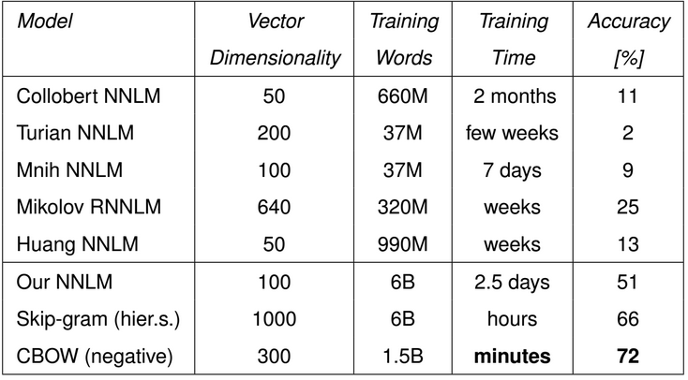
Word2Vec (continuare)
[Mikolov et al., NAACL HLT, 2013]

Slide 7
Date de antrenament
Rowiki-dump-2016-03-05
Dimensiune fișier : 65 GB
Format: XML (MediaWiki Markup Language)
Număr de articole: ~ 1.940.000

Slide 8
Antrenarea datelor
Preprocesare
Antrenare
Analizarea rezultatelor

Slide 9
Preprocesare
Extragere plaintext (WikiExtractor + RegEx)
Normalizarea textului (diacritice)
Stopword removal
Stemming

Slide 10
Antrenare
Gensim – python library
Dimensiunea vectorilor : 100
Window : 5

Slide 11
Afișarea datelor
Implementare .NET
Implementare Python
Anaconda
scikit-learn
matplotlib=2.0.2

Slide 12
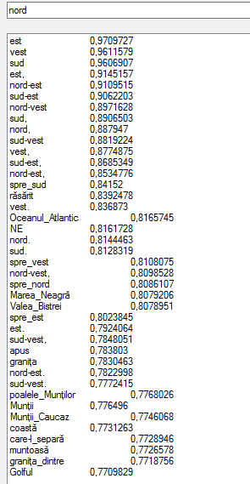
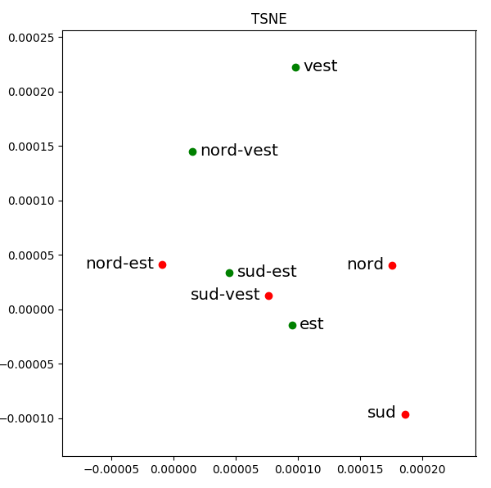
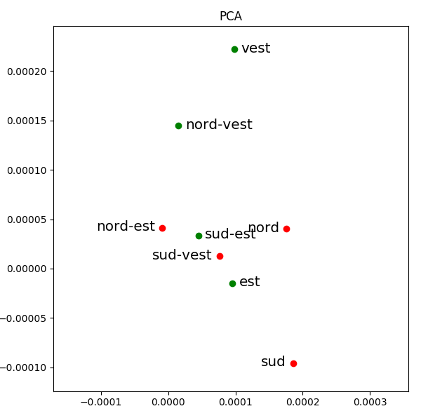
Afișarea datelor
VS

Slide 13
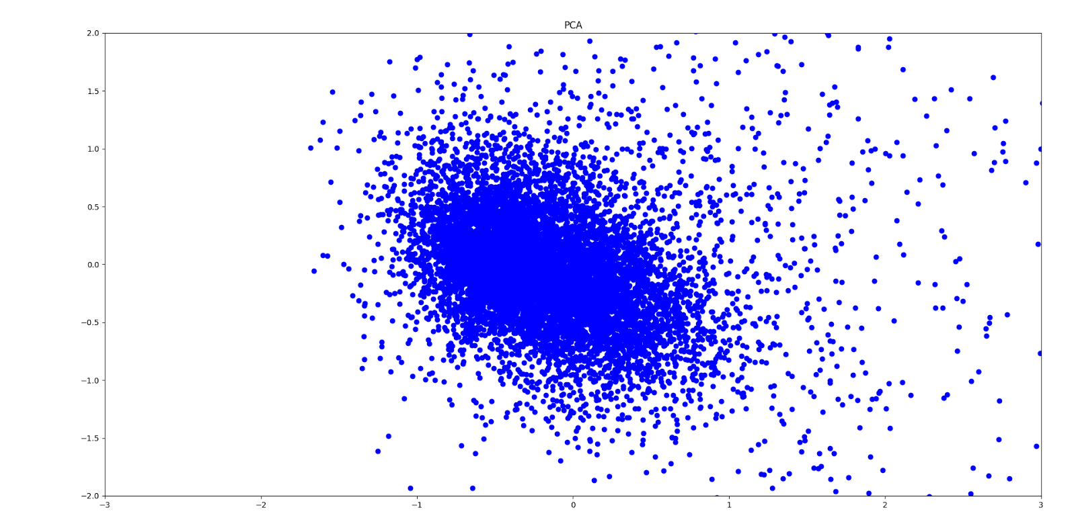
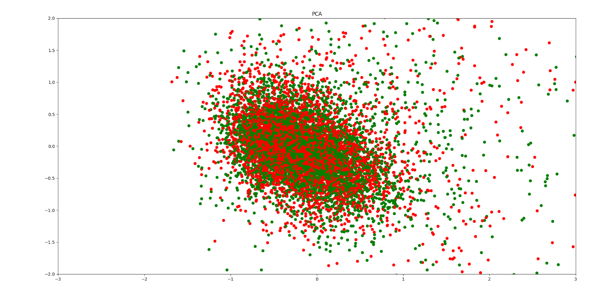
Principal component analysis (PCA)
Procedura statistica pentru identificarea patternurilor puternice dintr-un set de date

Slide 14
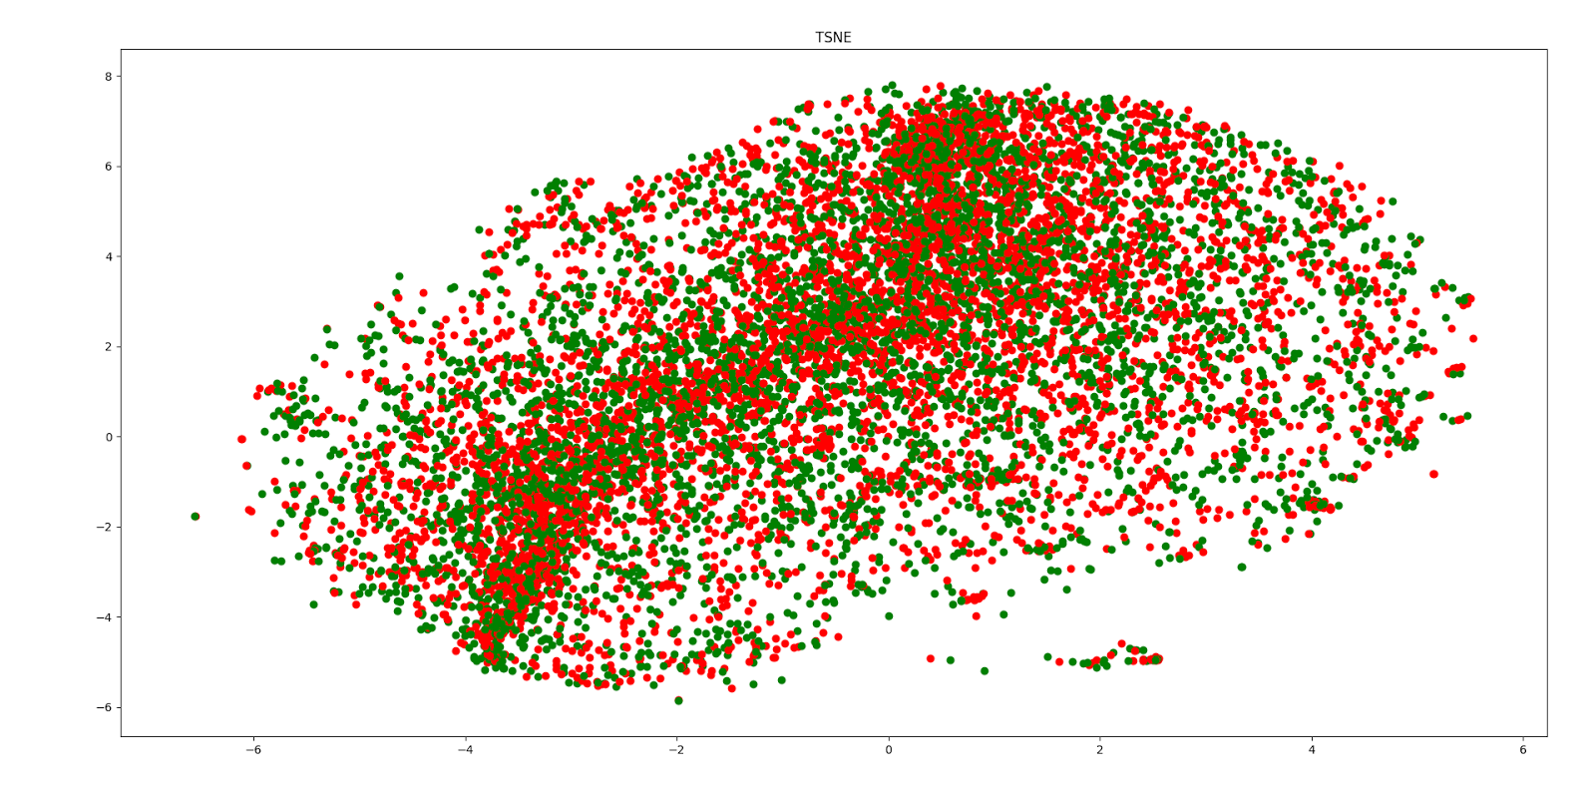
t-distributed stochastic neighbor embedding (t-SNE)
Algoritm de invatare automata pentru reducerea dimensiunii datelor
n_components=2, #Dimension of the embedded space. perplexity=30.0, early_exaggeration=4.0, learning_rate=1000.0, n_iter=1000, n_iter_without_progress=30, min_grad_norm=1e-07, metric='euclidean', init='random', verbose=0, random_state=None, method='barnes_hut', angle=0.5

Slide 15
Studiu de caz
Test 1. – Primele șapte rezultate pentru cuvântul nord
vest 0,8996736 sud 0,897999 est 0,8366427 nord-est 0,7947339 nord-vest 0,7787046 sud-vest 0,7704518 sud-est 0,7697451

Slide 16
Studiu de caz (continuare)
Test 2. – Primele douăzeci de rezultate pentru cuvântul calculator
aplicație 0,8392286 computer 0,8365033 aparat 0,8364583 utilizator 0,8331482 modulul 0,8313626 logic 0,8278407 digital 0,8197194 server 0,8192139 interfață_grafică 0,8173387 utilizatorii 0,8145707 | sistem_unix 0,813207 utilizatorul 0,8128749 sql 0,8069478 lcd 0,8041156 fișiere 0,8036943 cablurilor 0,8033258 design 0,8029817 gnu 0,7993091 ecran 0,7953753 Ssl 0,7942548

Slide 17
Studiu de caz (continuare)
Test 3. – Primele douăzeci de rezultate pentru cuvântul imigrant
izolat_bruttium 0,6256754 ziduri_270 0,6231904 david_solomon 0,6211057 scurtu_căruia 0,6210095 piatră_bulgăre 0,6176957 zeului_venerat 0,6102987 apărut_ceace 0,6095843 ierusalim_templul 0,6061838 nici_predis 0,603968 gherla_tezaurul 0,6037773 | 1984-2003 0,6020508 vechile_lăcașe 0,6009338 pavel_vaticanul 0,600865 importat_obsidian 0,5997764 nașterii_presei 0,5981552 tratat_torun 0,597579 onora_comanda 0,5974082 quirinius 0,5954055 lidieni 0,5951988 trasa_granița 0,5908743

Slide 18
DEMONSTRAȚIE

